Slide 1

留用答辩
汇报人：罗蕴文 ｜ 携程火车票

Slide 2

目录
01
02
03
个人介绍
主要项目
思考与规划
火车票 Agent 专项 · 成功率专项
© Trip.com All rights reserved.

Slide 3
1、个人介绍
工作围绕三个专项展开，今天重点复盘火车票 Agent 专项和成功率专项
工作脉络
今天分享
罗蕴文
4月
5月
6月
7月
8月
9月
10月
复旦大学 · 外国哲学
预计 2027 年 6 月毕业
火车票 Agent
专项
意图识别
拒答治理 · 8 月中交接
实习经历
小红书 · 产品经理实习生
2025.7 – 2025.9
大模型“点点”幽默语境回答优化
成功率专项
长尾直付 · 抢转买
支付流程补足 · 微信直付
携程 · 产品经理实习生
2026.4 – 至今
国内火车票
用户体验专项
双节日历 · 截止时间 · 在线换座
Notes:
各位老师好，我是罗蕴文，很高兴能够参与这次的留用答辩。
我先简单做一个自我介绍，我目前就读于复旦大学外国哲学专业，预计明年六月毕业。
我上一段产品实习在小红书，主要负责"点点"在幽默语境下的回答优化。我把这段工作总结为两件事：拓展模型的能力边界，限制模型的行为边界。这段实习不仅让我对产品工作有了切身体会，同时也养成了我熟练运用 AI 平台、部署本地 AI 工具提效的能力。
今年 4 月底我加入携程火车票，这段时间的工作主要围绕火车票 Agent 专项的意图识别和拒答治理、成功率专项以及用户体验专项展开，今天主要想以项目复盘的方式分享前两者的效果以及相关的个人思考。

Slide 4
2、主要项目 · 火车票 Agent 专项：项目链路
目标：提升承接率、促进出票转化；我负责“承接”这一环
无法承接 → 拒答，退回问道兜底
用户在问道提问
问道分发
是否属于火车
火车 Agent
意图识别
调用能力承接
车次商卡 / 列表页
提升承接率 · 我负责
促进出票转化
专项进展
当前能力（10 月）
3 月
6.8
7.16
8.10
日均承接 query
约 1 万条
业务内拒答率（Q3 以来）
56% → 17%
与问道对接
一期接入问道
二期接入
语音助手 + GUI
问道调整分发
上线前：意图识别
框架修订
上线后：常态化拒答
复核与边界梳理
国内火车 A 类问题覆盖
90%
Notes:
先讲火车票 Agent 专项，这是我们从 3 月开始和集团问道对接的项目。用户在问道提问后，问道把判定为火车的问题分发给火车 Agent；Agent 再做一次意图识别，判断它属于哪一类场景，并调用对应的能力承接，比如车次商卡、直接操作列表页；无法承接的问题会被拒答，退回问道兜底。
项目的目标是提升承接率、促进出票转化。经过几个月的迭代，目前火车 Agent 日均承接约 1 万条 query，Q3 以来业务内拒答率从 56% 降到 17%，国内火车 A 类问题的覆盖率达到 90%。我负责的是"承接"这一环：问题有没有正确分给火车，分到之后有没有被正确识别。

Slide 5
2、主要项目 · 火车票 Agent 专项：意图识别
意图识别是承接的基础：分类准，问题才能调用合适的能力回答
一期上线前：循环修订意图识别框架
上线后：一期实验组 vs 问道 Agent
对比 Agent 与
算法分类结果
各指标 lift
回到线上
验证效果
1000+ 条
线上 query
定位规则
未覆盖的场景
修订意图
识别框架
意图识别准确率
94.6% → 98%
从用户行为侧面印证了意图识别工作的有效性
Notes:
一期上线前，我对比了 1000 余条线上 query 中 Agent 和算法的分类结果，定位业务标准明确、但判定规则没有覆盖的地方，修订意图识别框架，再回到对比中验证。经过几轮这样的循环，意图识别准确率从 94.6% 提升到 98%。
意图识别是承接的基础。上线后，实验组正文完播率 +7.7%，总导流模块用户点击率 +12.2%，当天出票收益 +14.4%，从用户行为侧面印证了这项工作的有效性。

Slide 6
2、主要项目 · 火车票 Agent 专项：拒答治理
一期上线拒答率 50.3%：两类拒答都指向同一件事——火车问题的边界不够清楚
拒答原因
常态化：细化意图识别分类
对内
该答的没答
火车问题被误识别为
当前不支持的类型
复核拒答 query
意图识别分类错误导致的拒答
1000+ 条
5.1% → <1%
线上验证
定位误判场景
不该来的来了
问道错误分发的
非火车问题
修订规则
与火车边界
非火车问题：市内交通、综合出行规划、意图不明
对外
边界标准同步问道，问道据此调整分发
非火车问题占比
应分去向（拒答合理的部分）
66%
9%
7%
18%
10% → 4.6%
内容中心（攻略类）66% · 旅游 9% · 线路规划 7% · 其他 18%
剩余拒答集中于 Agent 能力缺口，作为下一步能力建设依据
来源：0806 401 拒答复核
Notes:
上线之后拒答率较高，一期上线时达到 50.3%。拒答主要有两类：一类是该回答的没有回答，火车问题被错误识别成了当前不支持的类型；另一类是问道错误分发过来的非火车问题。
这两类问题都指向同一件事：火车问题的边界还不够清楚。所以我把细化意图识别分类作为一项常态化的工作：持续复核拒答 query，定位误判场景，修订分类规则，整理出"什么属于火车、什么不属于火车"的边界标准，再回到线上验证。累计复核的拒答 query 超过 1000 条，不属于火车的问题主要集中在市内交通、综合出行规划和目的地攻略这几类。
这件事带来了两方面的结果。对内，由意图识别分类错误导致的拒答从 5.1% 降到 1% 以内，该回答的问题能够被回答。对外，我们把沉淀下来的边界标准同步给问道，作为它调整分发策略的依据，同时保留当前尚未支持、但后续计划支持的火车问题，避免流量损失。问道据此调整分发之后，分给火车的问题中非火车问题占比从 10% 降到 4.6%。剩下的拒答集中在 Agent 的能力缺口上，可以直接作为下一步能力建设的依据。

Slide 7
2、主要项目 · 成功率专项：支付策略的调整过程
风控后仅支付宝（非黑名单）订单可由平台代付，其余订单需召回用户直付
4 月
5–6 月
7–8 月
9–10 月
进行中
支付宝信用付
可正常代付 · 引导目标
可正常代付
恢复抢转买
（非黑名单）
支付宝预付
可代付 · 收银台只留支付宝
下单带套餐
只留支付宝
支付宝 / 百度小程序
与 H5 只留支付宝
按场景、城市
配置开关
非支付宝
引导支付宝
下单强跳授权
（已回收）
带套餐强跳授权
改单补差价只留支付宝
授权浮层送权益
补款只留支付宝
带套餐 / 立减券
默认支付宝信用付
非支付宝 · 黑名单
直付兜底
主流程直付
捡漏 / 智能 / 候补
支付宝黑名单
走直付
长尾场景直付
智能第二程等
直付补齐到
小程序、H5
小程序
微信直付
引导 / 限制支付宝
直付兜底
我参与（验收、数据回收、PRD）
Notes:
第二个是成功率专项。4 月中旬开始，受支付风控影响，平台只能为支付宝非黑名单的订单代付；其他订单在需要向 12306 付款时，要召回用户自行支付，也就是直付，召回过程中会有用户流失。
从 4 月到现在，我们的支付策略是按用户群逐步调整的，主要用两种手段：一是在收银台限制支付方式、只保留支付宝，让订单具备代付条件；二是直付兜底，让无法代付的订单仍有机会出票。
支付宝信用付订单：可以正常代付，是我们引导的目标。
支付宝预付订单：同样可以代付，所以对预付收银台的调整主要是"只留支付宝"。6 月从下单带套餐的订单开始，8 月扩展到支付宝小程序、百度小程序和 H5，9 月支持按场景、按城市配置开关。
非支付宝订单：是引导的重点，下单、改单、出票三个环节都做过尝试。
引导不过来的非支付宝订单，以及支付宝黑名单订单：靠直付兜底。4 月完成主流程改造，5 月覆盖黑名单，7、8 月补齐长尾场景，10 月补齐到小程序和 H5。

Slide 8
2、主要项目 · 成功率专项：引导支付宝
下单、改单、出票三个环节都做过尝试，结果并不都理想
下单
改单
出票
强跳支付宝授权
已回收
非支付宝预付：补差价只留支付宝
已全量
补款场景只留支付宝
已全量
生单率下降约 30%
带套餐：收银台只留支付宝
已全量
低价产品引流
效果不佳
支付宝非黑名单：恢复抢转买
有效
特价初阶帮抢、特惠升级托管
平峰期成功率
授权浮层 + 权益引导
无显著提升
年化挽回票量
约 40 万张
下单量 +4.04%，出票量无显著提升；9 月推全
此前关闭的能力重新打开，属于挽回而非增量
Notes:
引导支付宝，我们在下单、改单、出票三个环节都做过尝试，结果并不都理想。
下单环节。 风控初期，我们对未开通支付宝信用付的用户强制跳转授权，但生单率下降了约 30%，两天后先关闭了一半流量的强跳。之后改为分场景引导：带套餐的订单收银台只留支付宝；不带套餐的订单用授权浮层加权益引导。这一版实验抢票下单量 +4.04%，出票量没有显著提升，9 月推全。
改单环节。 非支付宝预付订单改单补差价时，收银台只留支付宝。我们也尝试过用特价初阶帮抢、特惠升级托管这类低价产品引导支付宝支付，但效果都不理想。
出票环节。 补款场景只留支付宝。同时，对能正常代付的支付宝非黑名单订单恢复了抢转买：风控后抢转买关闭，用户在改单选择有票方案时只能走捡漏，平峰期成功率约 54.9%；8 月放开后回到 65.2%，年化挽回票量约 40 万张。这部分是把此前关闭的能力重新打开，属于挽回，而不是增量。

Slide 9
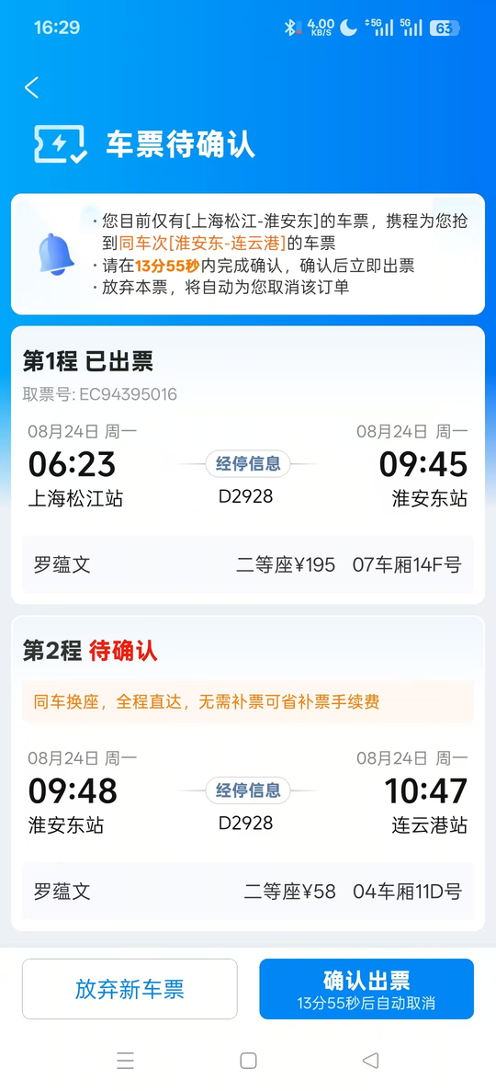
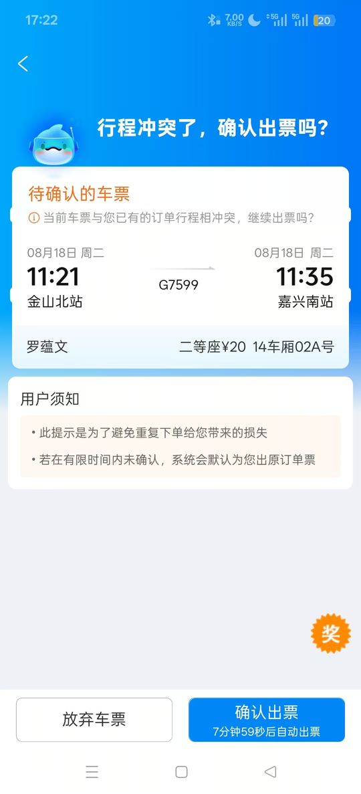
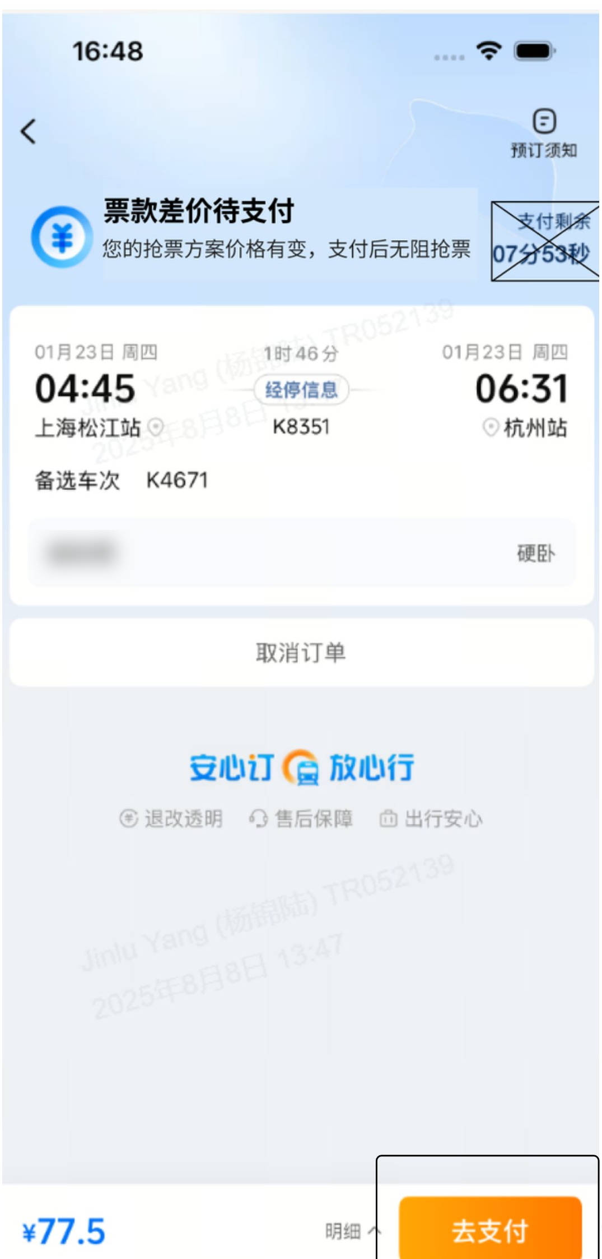
2、主要项目 · 成功率专项：直付兜底
在本来就需要用户确认的节点补齐直付，让无法代付的订单仍有机会出票
智能第二程出票率
72.8% → 94%
几个场景合计年化挽回票量
约 11.6 万张
智能第二程
行程冲突
票款不足补款
Notes:
对于引导不过来的订单，直付兜底保证它们仍有机会出票。8 月，我们在本来就需要用户确认的节点补齐了直付：智能第二程、行程冲突、票款不足补款。以智能第二程为例，出票率从 72.8% 提升到 94%；几个场景合计年化挽回票量约 11.6 万张。

Slide 10
3、思考与规划 · 提升小程序抢票成功率
APP 的策略大多建立在引导支付宝之上，而微信小程序无法使用支付宝，订单天然不具备代付条件
抢票成功率较风控前
9 月日均触发直付
客服链路付款成功率
−15pp
约 1 万单
平峰≈40%
绝对值
需跳转客服会话付款
高峰≈20%，流失集中在付款环节
探索
近期
微信直付 V1
候补、捡漏、秒杀、智能方案的直付，从跳转客服改为直接拉起微信支付
下单时引导用户登录 12306
预计 11 月上线，实验验证
1 人群交叉
APP 已授权支付宝免密的交叉用户，小程序订单能否获得代付条件（BI 取数中）
2 导流回 APP
对无代付条件、直付难完成的订单，在召回节点引导回 APP 支付；先验证转化与流失
3 减少召回
评估更激进方案：小程序下单即直付，用一次付款换更少召回
4 成本
确认微信直付与代付的手续费差异，评估长期走直付的成本
Notes:
在梳理支付策略的过程中，我们也看到了下一步的重点：APP 上的策略大多建立在"引导支付宝"之上，而微信小程序无法使用支付宝，订单天然不具备代付条件。目前小程序抢票成功率较风控前下降约 15 个百分点。9 月小程序日均触发直付约 1 万单，这些直付需要跳转客服会话付款，付款成功率平峰约 40%、高峰约 20%，流失集中在付款环节。
所以接下来我想重点提升小程序抢票的成功率，分近期措施和探索方向两部分。
近期在做的是微信直付： 把小程序候补、捡漏、秒杀和智能方案的直付，从跳转客服改为直接拉起微信支付，同时在下单时引导用户登录 12306。预计 11 月上线，并通过实验验证效果。
探索方向有四个：
1. 人群交叉。 小程序和 APP 的交叉用户中，已经在 APP 授权支付宝免密的用户，能否让他们的小程序订单也获得代付条件。交叉人群的规模、支付宝订单和授权占比，已经在和 BI 取数。
2. 导流回 APP。 对没有代付条件、靠直付又难以完成的订单，在召回节点引导用户回到 APP 完成支付。前提是先验证导流的转化和流失。
3. 减少召回。 评估之前评审过的更激进方案：在小程序下单时就让用户完成直付，用一次付款换更少的召回。
4. 成本。 确认微信直付和代付的手续费差异，评估小程序长期走直付的成本。

Slide 11
3、思考与规划 · AI × 业务
AI 更适合嵌进已有链路：火车 Agent 二期改为直接操作列表页后，票量明显提升
承接侧
下单
抢票等待
召回确认
1
2
3
4
能力缺口清单
个性化方案建议
抢票监控师
方案差异解读
把拒答中沉淀的能力缺口按频次排序，作为 Agent 能力建设清单，持续提升可回答率
结合成功率预估，建议多选哪些车次、坐席、截止时间并说明理由，降低组合方案门槛
在现有流程加入监控师卡片：引导设置出行底线，结合放票、候补、余票监控推荐方案
帮用户快速理解待确认方案与原需求的差异（中转、跨站、坐席），减少犹豫与流失
方向 让 AI 融入抢票已有链路，以平台用户心智能接受的方式出现，用最低学习成本让用户认可携程 AI 的价值
Notes:
另一方面是 AI 和业务的结合。火车 Agent 二期把对话改成直接操作列表页之后，更贴合用户原有的行为链路，票量有明显提升。这让我觉得，在抢票这样的业务里，AI 更适合嵌进已有的链路，用最低的学习成本让用户感受到价值。接下来我想探索几个方向：
1. 承接侧。 把拒答中沉淀出来的能力缺口按频次排序，作为 Agent 能力建设的清单，持续提升可回答率。
2. 下单环节。 结合成功率预估，用 AI 给出个性化的方案建议，比如多选哪些车次、坐席，截止时间怎么设，并说明理由，降低用户自己组合方案的门槛。
3. 等待环节。 延续之前参与构思的"抢票监控师"：在现有流程中加入监控师卡片，引导用户设置出行底线，结合放票、候补、余票监控推荐方案，而不是单纯用对话安慰用户。
4. 召回确认环节。 用 AI 帮用户快速理解待确认方案和原需求的差异，比如中转、跨站、坐席变化，减少确认时的犹豫和流失。
以上就是我的分享，谢谢各位老师。

Slide 12
Thanks
以上就是我的分享，谢谢各位老师
Notes:
以上就是我的分享，谢谢各位老师。

